Slide 1
Abricot des Baronnies
Destination IGP
Reunion SUACI
12 Février 2019
Benoit Chauvin Buthaud

Slide 2
AvancementDossier IGP
2015
2016
2017
2018
Projet IGP Abricot des Baronnies
Etude Opportunité IGP
Choix Organisme Certificateur
Rédaction Demande de reconnaissance
Premiers A/R avec INAO
Statuts ODG
Cahier des Charges
Zonage
Dossier Financement
Dépôt officiel

Slide 3
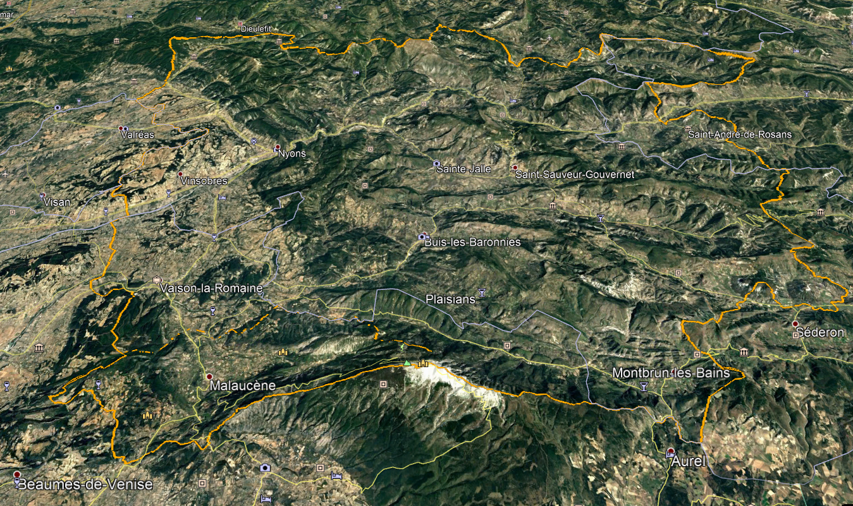
Dossier IGP
89 Communes Concernées en Baronnies Provencales

Slide 4
IGP Abricot des Baronnies
Un enjeu Central:
Différencier un Abricot de montagne sous SIQO dans un contexte Européen Ultra concurrentiel

Slide 5
IGP Abricot des Baronnies
Ce qu’il reste à faire sur la période 2020-2023 :
Suivi instruction phase finale dossier IGP auprès INAO
Appui stratégique au Syndicat :Structuration commerciale et logistique de la filière
Appui stratégique au Syndicat :Structuration commerciale et logistique de la filière
Mise en œuvre du Contrôle qualité IGP

Slide 6
IGP Abricot des Baronnies
Ce qu’il reste à faire :
Mise en œuvre démarche 4p1000
Mise en œuvre projet réduction des phytos dans les vergers IGP
Contribution à l'organisation des événementiels pour le lancement de l’IGP
Animation ODG

Slide 7
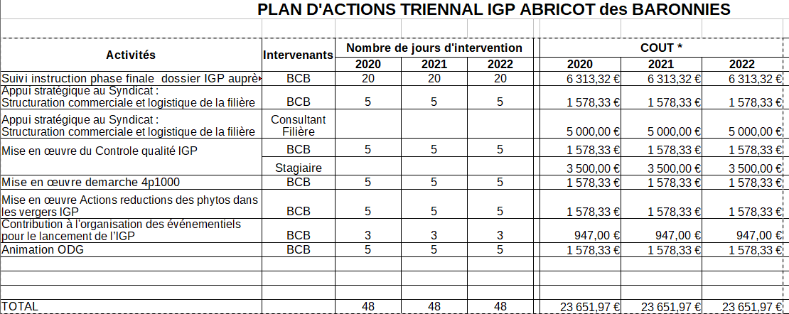

Slide 8
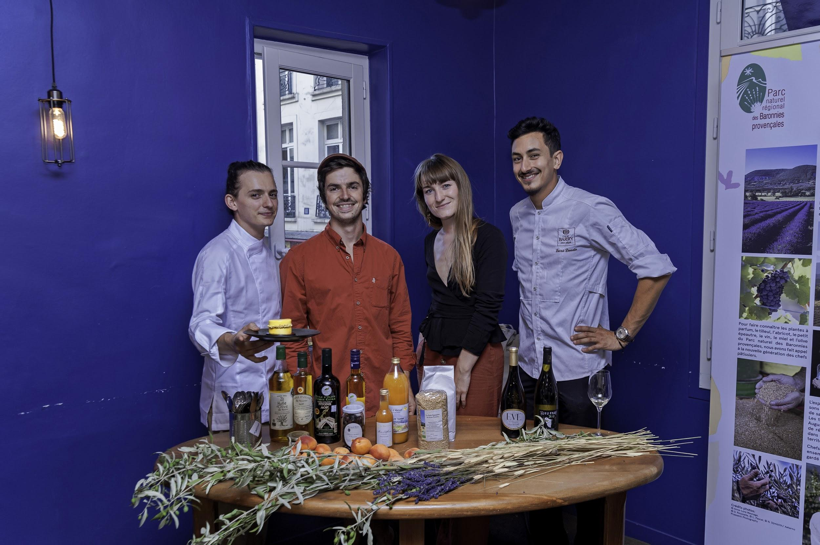
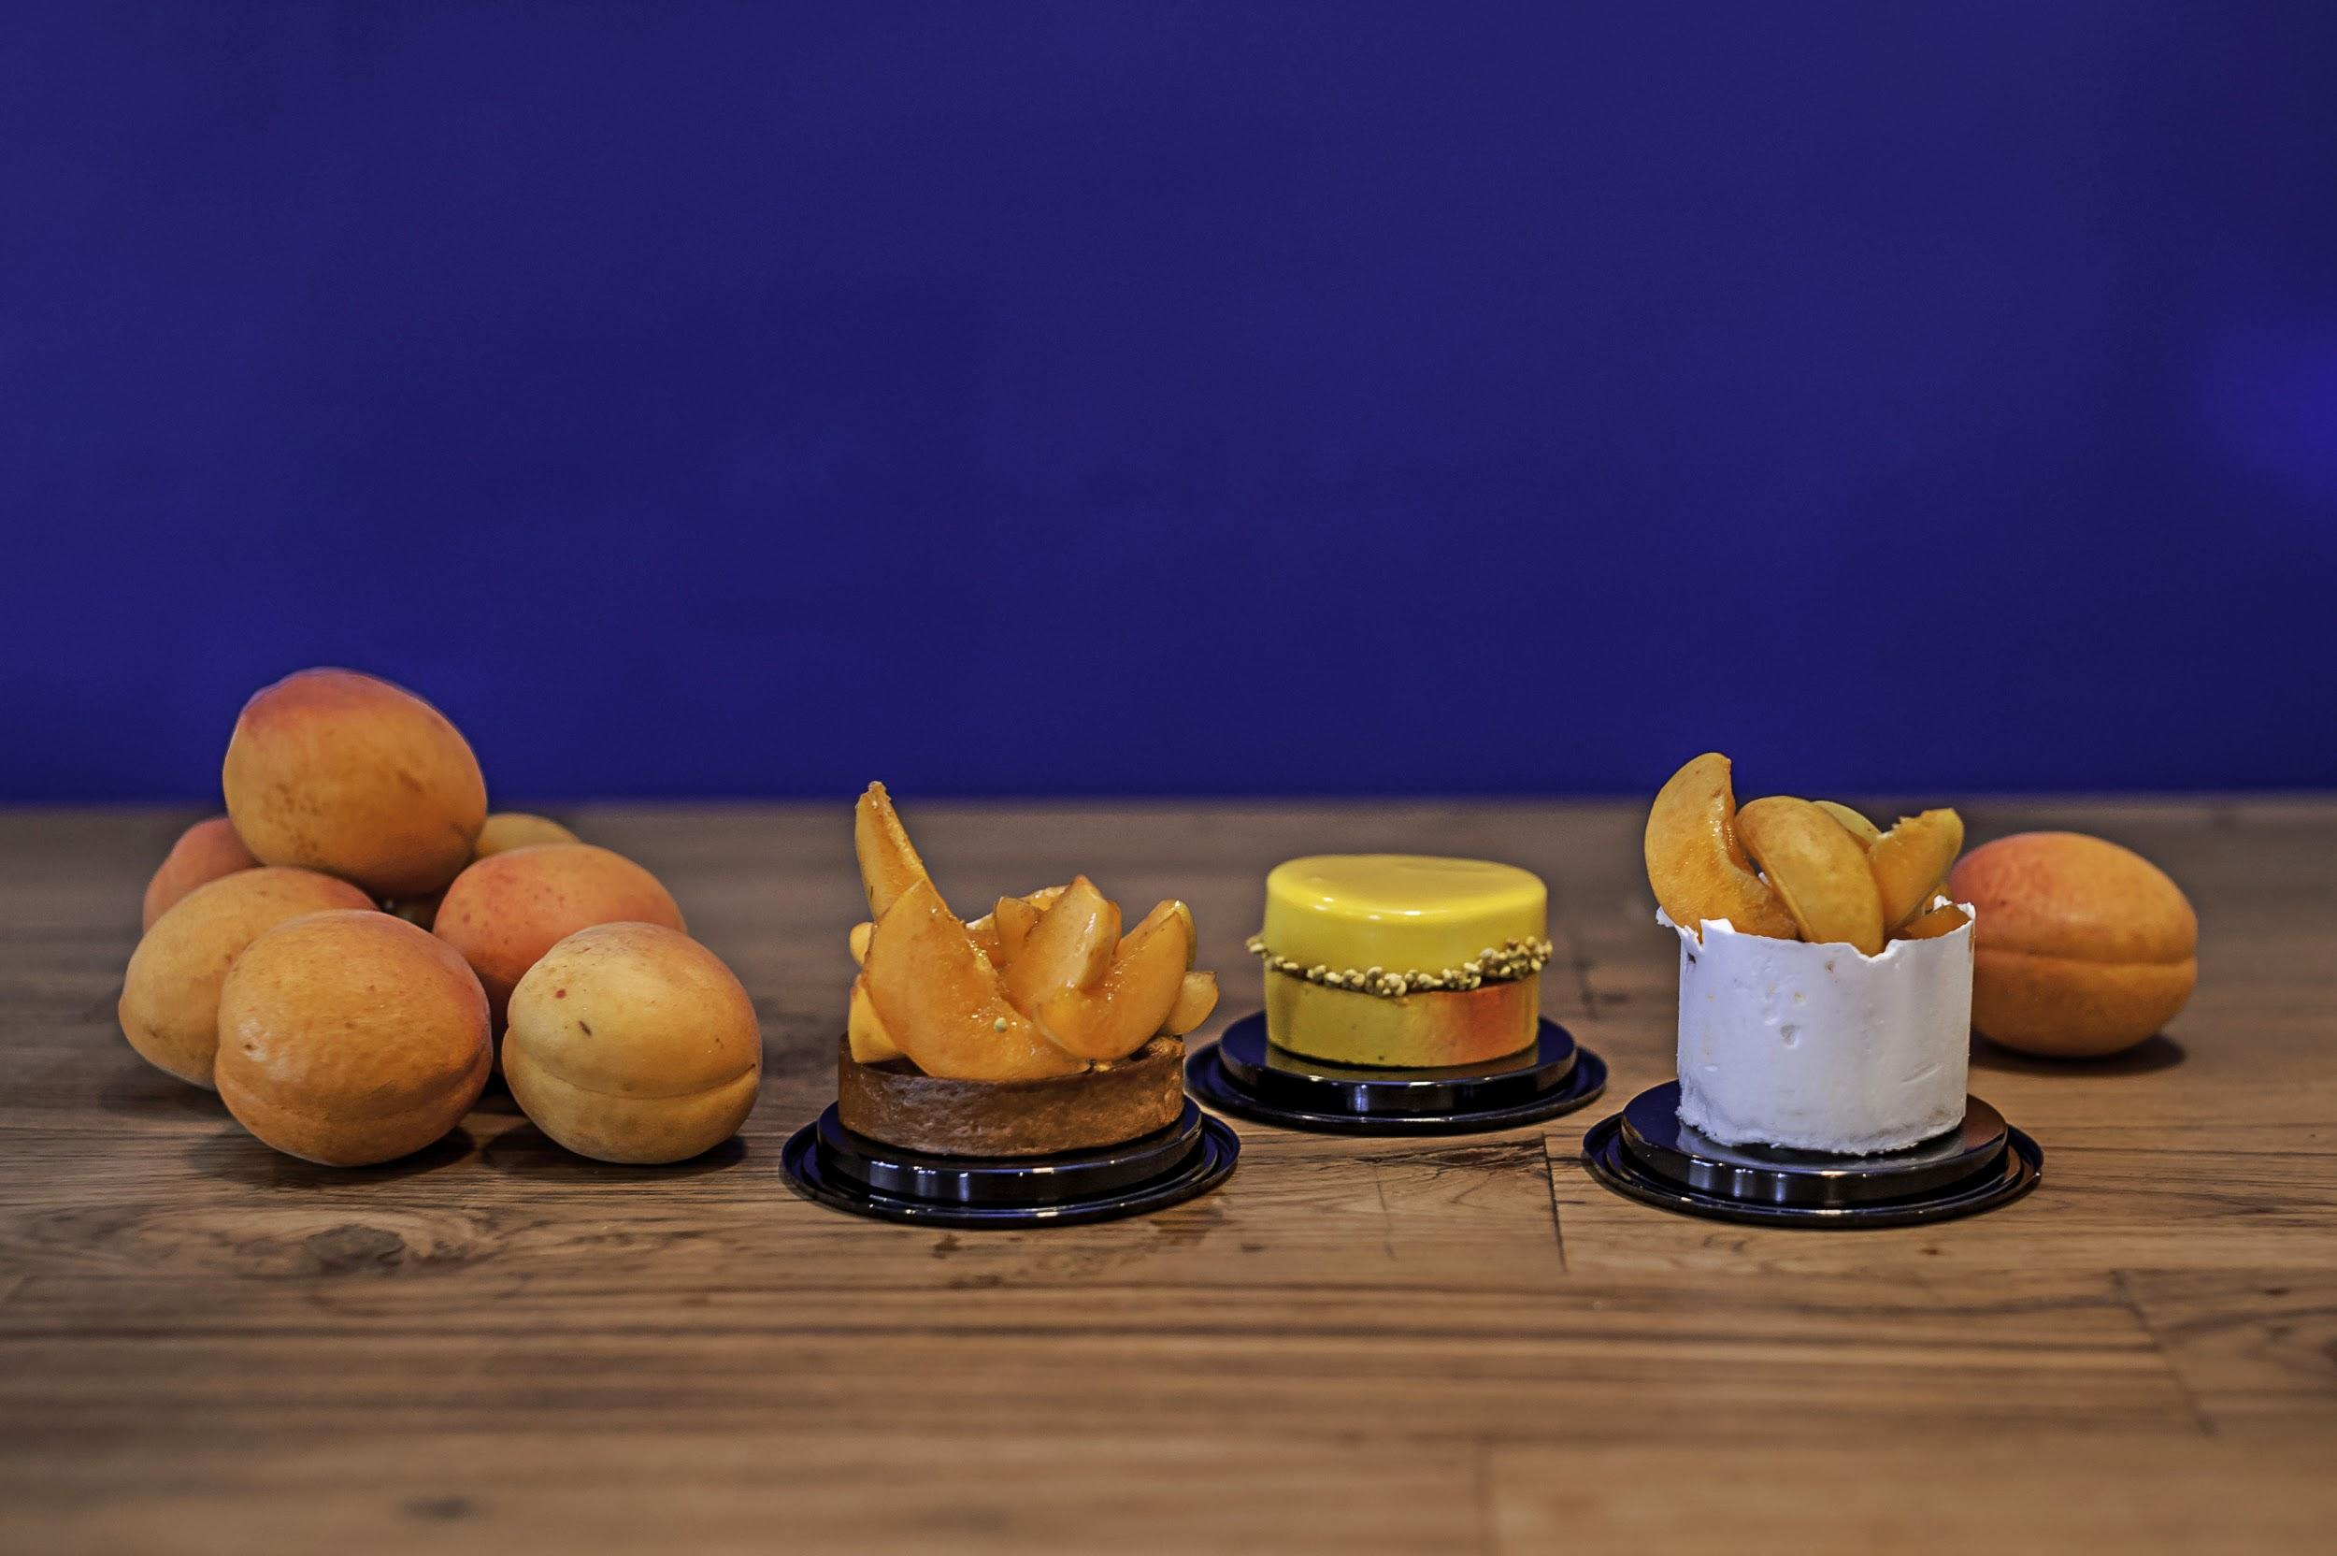
Un fort partenariat
avec le PNR
Baronnies Provencales
Volet Communication
Actions de com menées :
Articles presse
Événements & Salons
Campagnes photos
Réseaux Sociaux
Travail sur notre identité visuelle : Logo
Site Internet

Slide 10
Avec la participation financière de :

